Slide 1



CONTADOR DE PALABRAS SIMULANDO MAP REDUCE
ARANIBAR CASTILLO, AYRTON

Slide 2

CONTENIDO
Lectura y limpieza
1
Mapeo y paralelización
2
Ordenamiento
3
Baraja
4
Reduce
5
Resultados
6
Paper de Google
7
Código
8

Slide 3
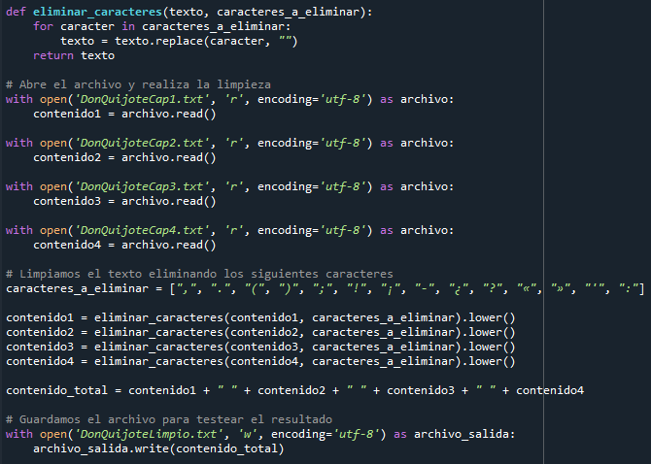
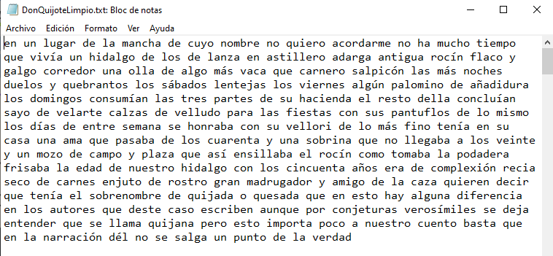
Lectura y limpieza
Utilicé los 4 primeros capítulos de Don Quijote, eliminé símbolos y transformé todo a minúsculas. El resultado final lo guardé.
Resultado [1]
Limpieza

Slide 4
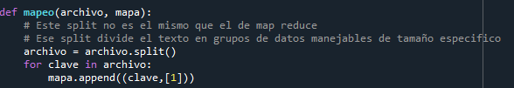
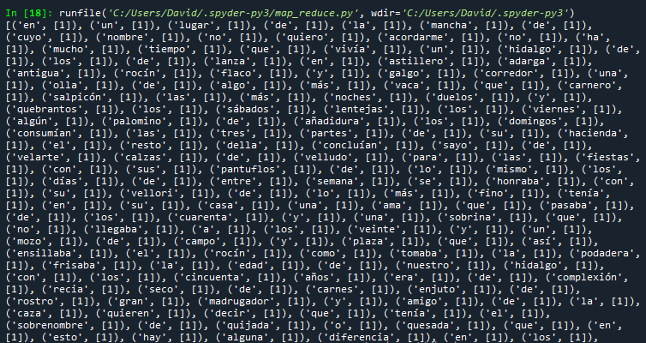
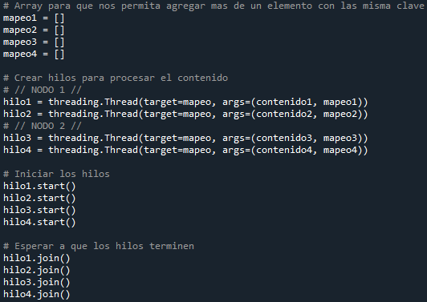
Mapeo y paralelización
Importé la librería “Threading” de Python simular la paralelización, cree 4 hilos, dividí el contenido y ejecute mi función map en cada hilo
Función Map
Contenido de “mapeo1”
Paralelización en hilos

Slide 5
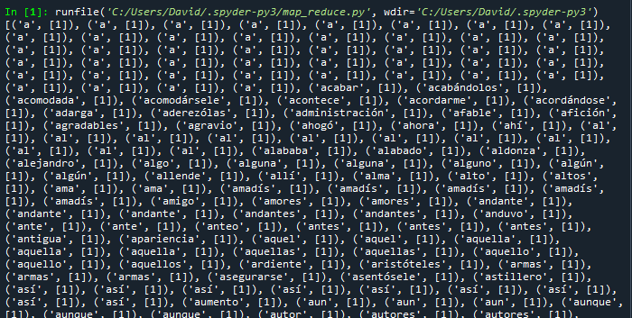

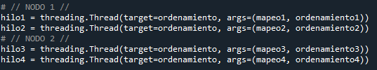
Ordenamiento
El ordenamiento también es paralelizable, aquí se ordenó de forma alfabética dependiendo de la clave del objeto
Función Ordenamiento paralelizable
Contenido de “mapeo1” ordenado
Paralelización en hilos

Slide 6
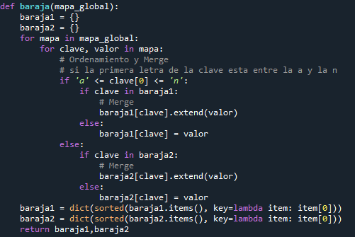
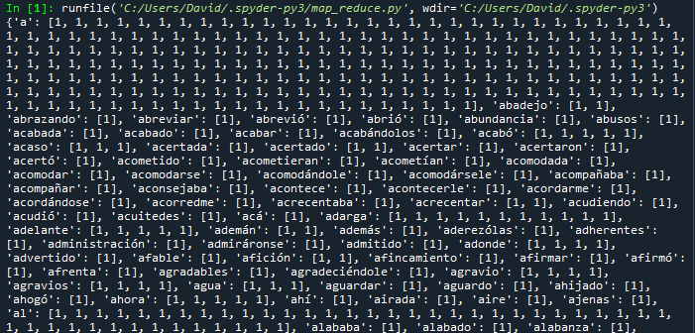
Baraja
La baraja es serial, junté las particiones en un arreglo global, generé un nuevo mapa que concatena los valores de las claves repetidas y lo dividí en 2 conjuntos iguales, finalmente los ordené globalmente.
Resultado
Función Baraja(Shuffle)

Slide 7
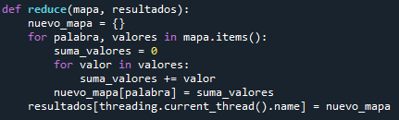
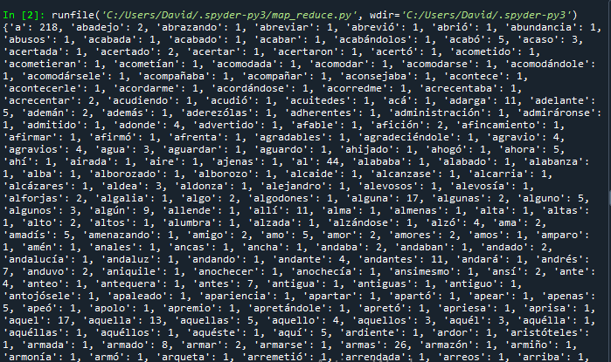
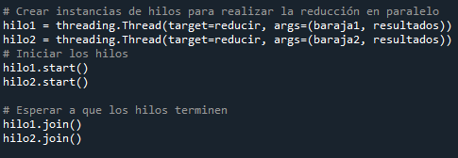
Reduce
Creo 2 hilos y ejecuto mi función reduce con los 2 nuevos mapas generados por el “shuffle”. Esto suma todos los valores de cada clave, finalmente exporto el resultado total en un diccionario global.
Función Reduce
Paralelización
Resultado

Slide 8

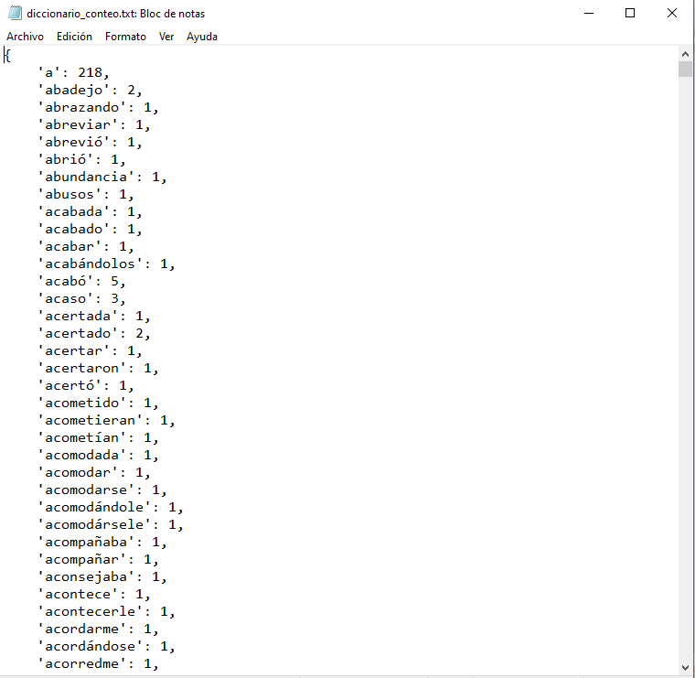
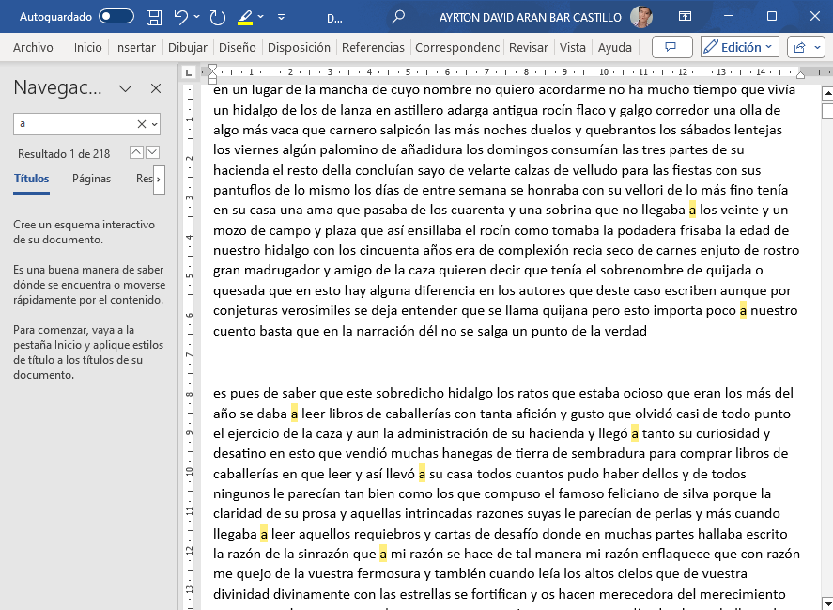
Resultados
Comparé el conteo resultante con el conteo en Word y funciona perfectamente

Slide 9


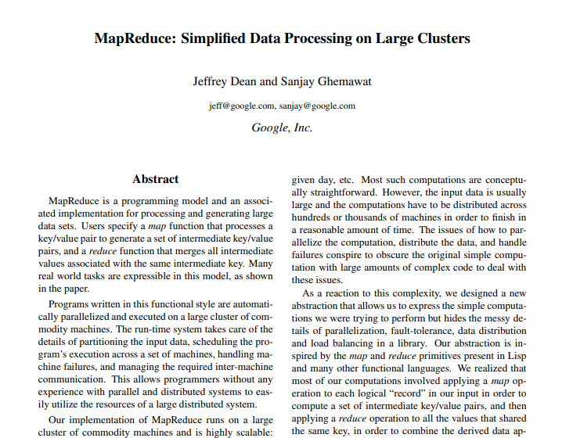
PAPER DE GOOGLE
https://research.google/pubs/pub62/

Slide 10

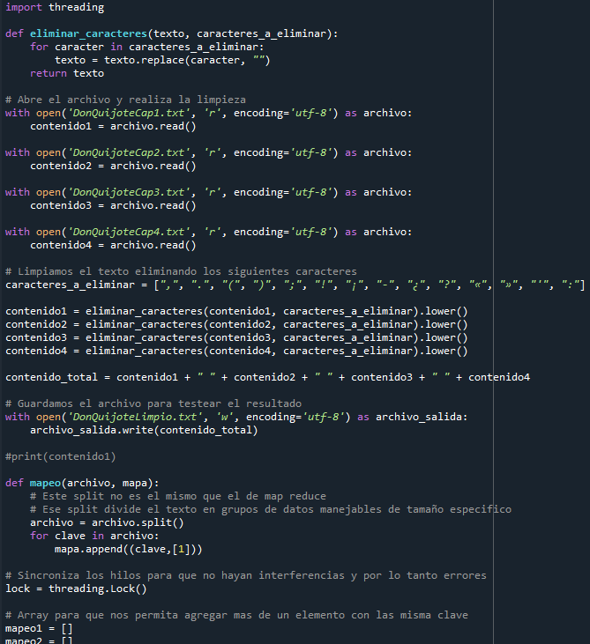
CÓDIGO
https://github.com/AyrtonAranibar/map_reduce_contador

Slide 11
REFERENCIAS
[1] Cervantes, M. de. (1605). Don Quijote de la Mancha.

